Slide 1

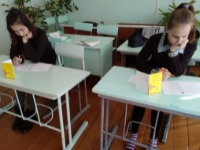
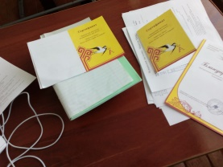
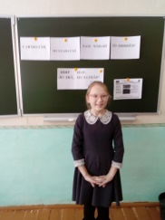
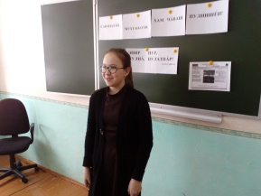
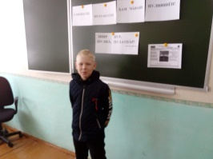
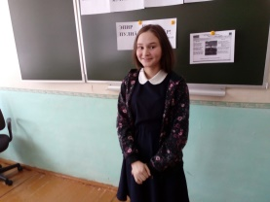
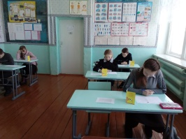
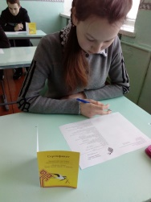
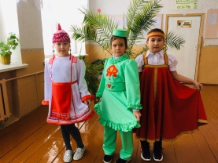
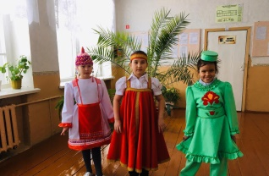
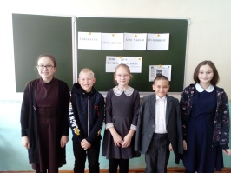
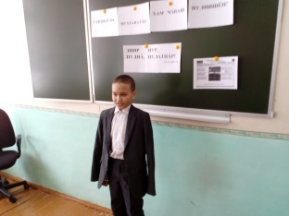
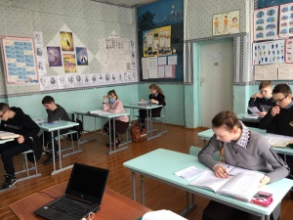
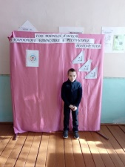
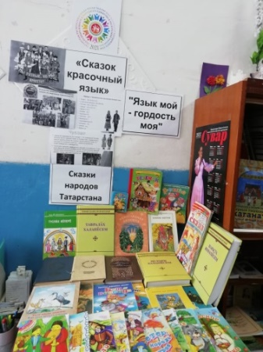
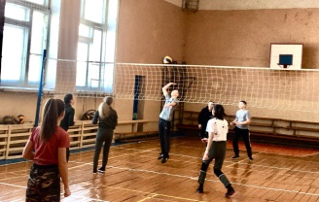
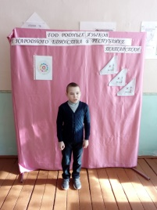
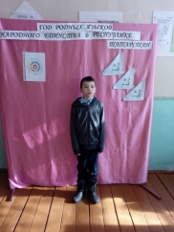
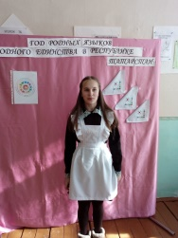
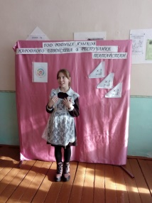
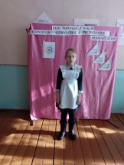
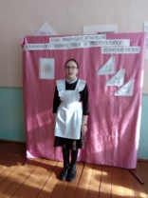
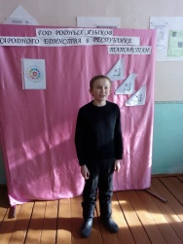
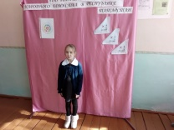
ФОТОРЕПОРТАЖ

Slide 2

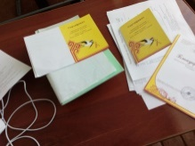
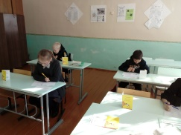
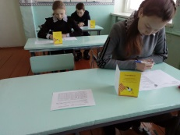


Чувашская ласточка –языкознание для всех - 2021
МБОУ «Старосаврушская ООШ» Аксубаевского района РТ
фото
Участвовали во Всероссийской игре-конкурсе «Чувашская ласточка – языкознание для всех – 2021» ученики 5, 8,9 классов, руководитель учитель чувашского языка и литературы Захарова В.В.
Участвовали во Всероссийской игре-конкурсе «Чувашская ласточка – языкознание для всех – 2021» ученики 5, 8,9 классов, руководитель учитель чувашского языка и литературы Захарова В.В.
фото

Slide 3
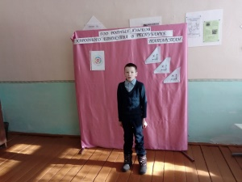

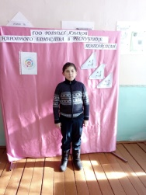



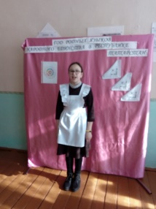
Конкурс чтецов «Эп – чăваш ачи»
МБОУ «Старосаврушская ООШ»
фото
Учителя чувашского языка Васикова И.С. И Захарова В.В. Провели с учащимися школы конкурс чтецов
фото

Slide 4

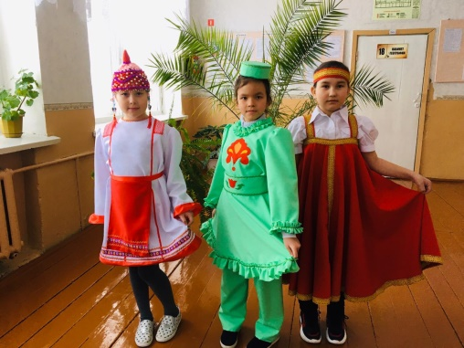

МБОУ «Старосаврушская ООШ»
Театр Мод
Мельникова Г.П. организовала среди учащихся начальных классов Театр мод

Slide 5
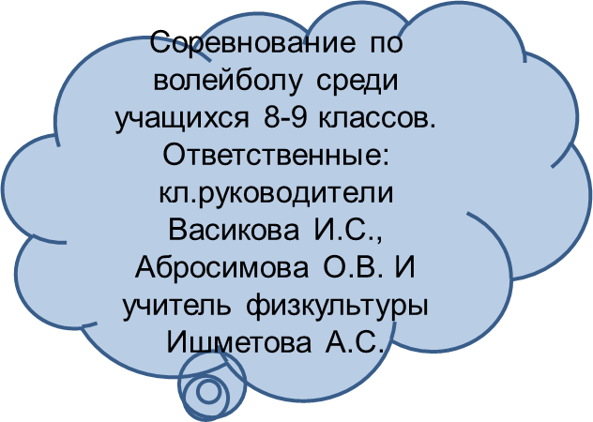
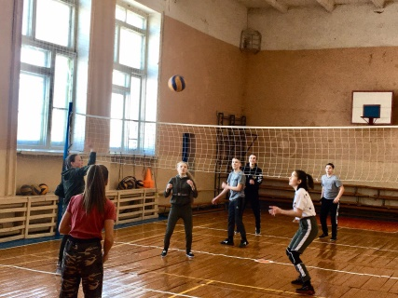
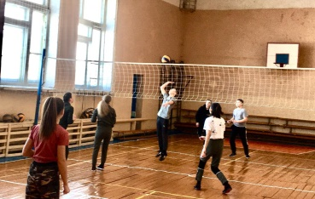
МБОУ «Старосаврушская ООШ»
Соревнование по волейболу среди учащихся 8-9 классов

Slide 6


МБОУ «Старосаврушская ООШ»
Выставка «Сказки народов Татарстана»
Библиотекарь школы Мельникова В.Н. организовала выставку «Сказки народов Татарстана»

Slide 7





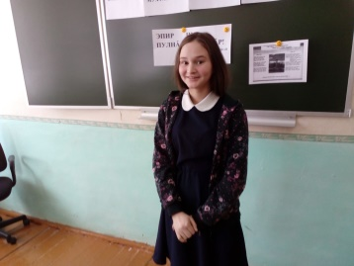
МБОУ «Старосаврушская ООШ»
Конкурс – игра «Савăнатăп, мухтанатăп хам чăваш пулнишĕн»
Учитель чувашского языка Захарова В.В. Провела с учащимися 5 и 7 классов конкурс-игру, где победила дружба.
Учитель чувашского языка Захарова В.В. Провела с учащимися 5 и 7 классов конкурс-игру, где победила дружба.

